Slide 1
Мялина Надежда Николаевна,
воспитатель МБДОУ «Зубово-
Полянский детский сад №3
«Ручеек» комбинированного
вида»

Slide 2
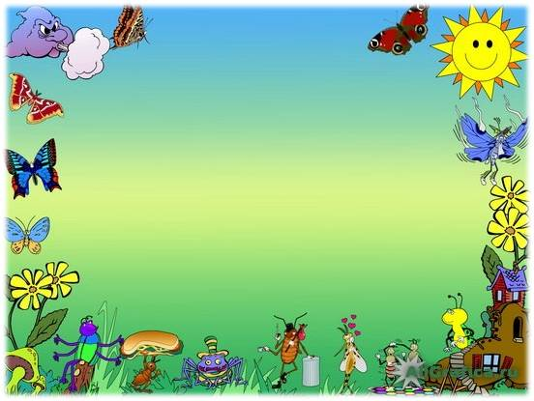
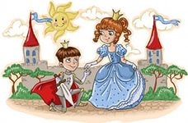
«Игра-драматизация в театрализованной деятельности ДОУ»
(из опыта работы)

Slide 3
Игра-драматизация…
…не просто игра!
Это прекрасное средство для интенсивного развития речи детей, обогащения словаря, развития мышления, воображения, творческих способностей.

Slide 4
Игра - драматизация
Ни один другой вид театрализованной деятельности так не способствует развитию артистизма, выразительности движений и речи, как игра-драматизация

Slide 5
«Волшебный мир – театр»
….
Волшебный мир игры и приключений,
Любой малыш здесь хочет побывать:
Вдруг превратиться в Золушку иль в принца,
И всем свои таланты показать.
Театр, словно чародей, волшебник,
Своею палочкой волшебной проведя,
И вот ребёнок, скромный и застенчивый,
Сегодня вдруг играет короля.
Григорьева Т. Ю

Slide 6
Почему именно игра-драматизация ?
Это один из самых эффективных способов воздействия на детей, в котором наиболее полно и ярко проявляется принцип обучения: учить играя.
Известно, что дети любят играть, их не нужно заставлять это делать. Играя, мы общаемся с детьми на «их территории». Вступая в мир игры, мы многому можем научиться сами и научить наших детей. И слова, сказанные немецким психологом Карлом Гроссом, являются в связи с этим актуальными: «Мы играем не потому, что мы дети, но само детство нам дано для того, чтобы мы играли».
Актуальность

Slide 7
Воспитывать устойчивый интерес к играм-драматизациям.
Подводить детей к созданию выразительного образа в этюдах, драматизациях, в песенных и танцевальных импровизациях.
Расширять представления об окружающих предметах, о персонажах, участвующих в театрально – игровой деятельности, развивать умение выделять существенные признаки предметов.
Обогащать словарный запас детей.
Стимулировать развитие психических процессов: внимания, памяти, мышления, воображения.
Формировать представления о нравственных качествах человека, развивать эмоциональное осознание самого себя.
Задачи:

Slide 8
В условиях перехода на ФГОС ДО один из основных принципов дошкольного образования, отраженный в Стандарте:
«Реализация Программы в формах, специфических для детей данной возрастной группы, прежде всего в форме игры, познавательной и исследовательской деятельности, в форме творческой активности, обеспечивающей художественно-эстетическое развитие ребенка»
Театрализованная деятельность в детском саду, в том числе и игра-драматизация – это прекрасная возможность раскрытия творческого потенциала ребенка, воспитание творческой направленности личности.

Slide 9
Предположительные результаты детей:
-дети должны владеть навыками выразительной речи, правилами хорошего тона, поведения, этикета общения со сверстниками и взрослыми.
-уметь передавать различные чувства, используя мимику, жест, интонацию.
-проявлять интерес, желание к театральному искусству.
-самостоятельно исполнять и передавать образы сказочных персонажей.
-взаимодействовать коллективно и согласованно, проявляя свою индивидуальность.

Slide 10
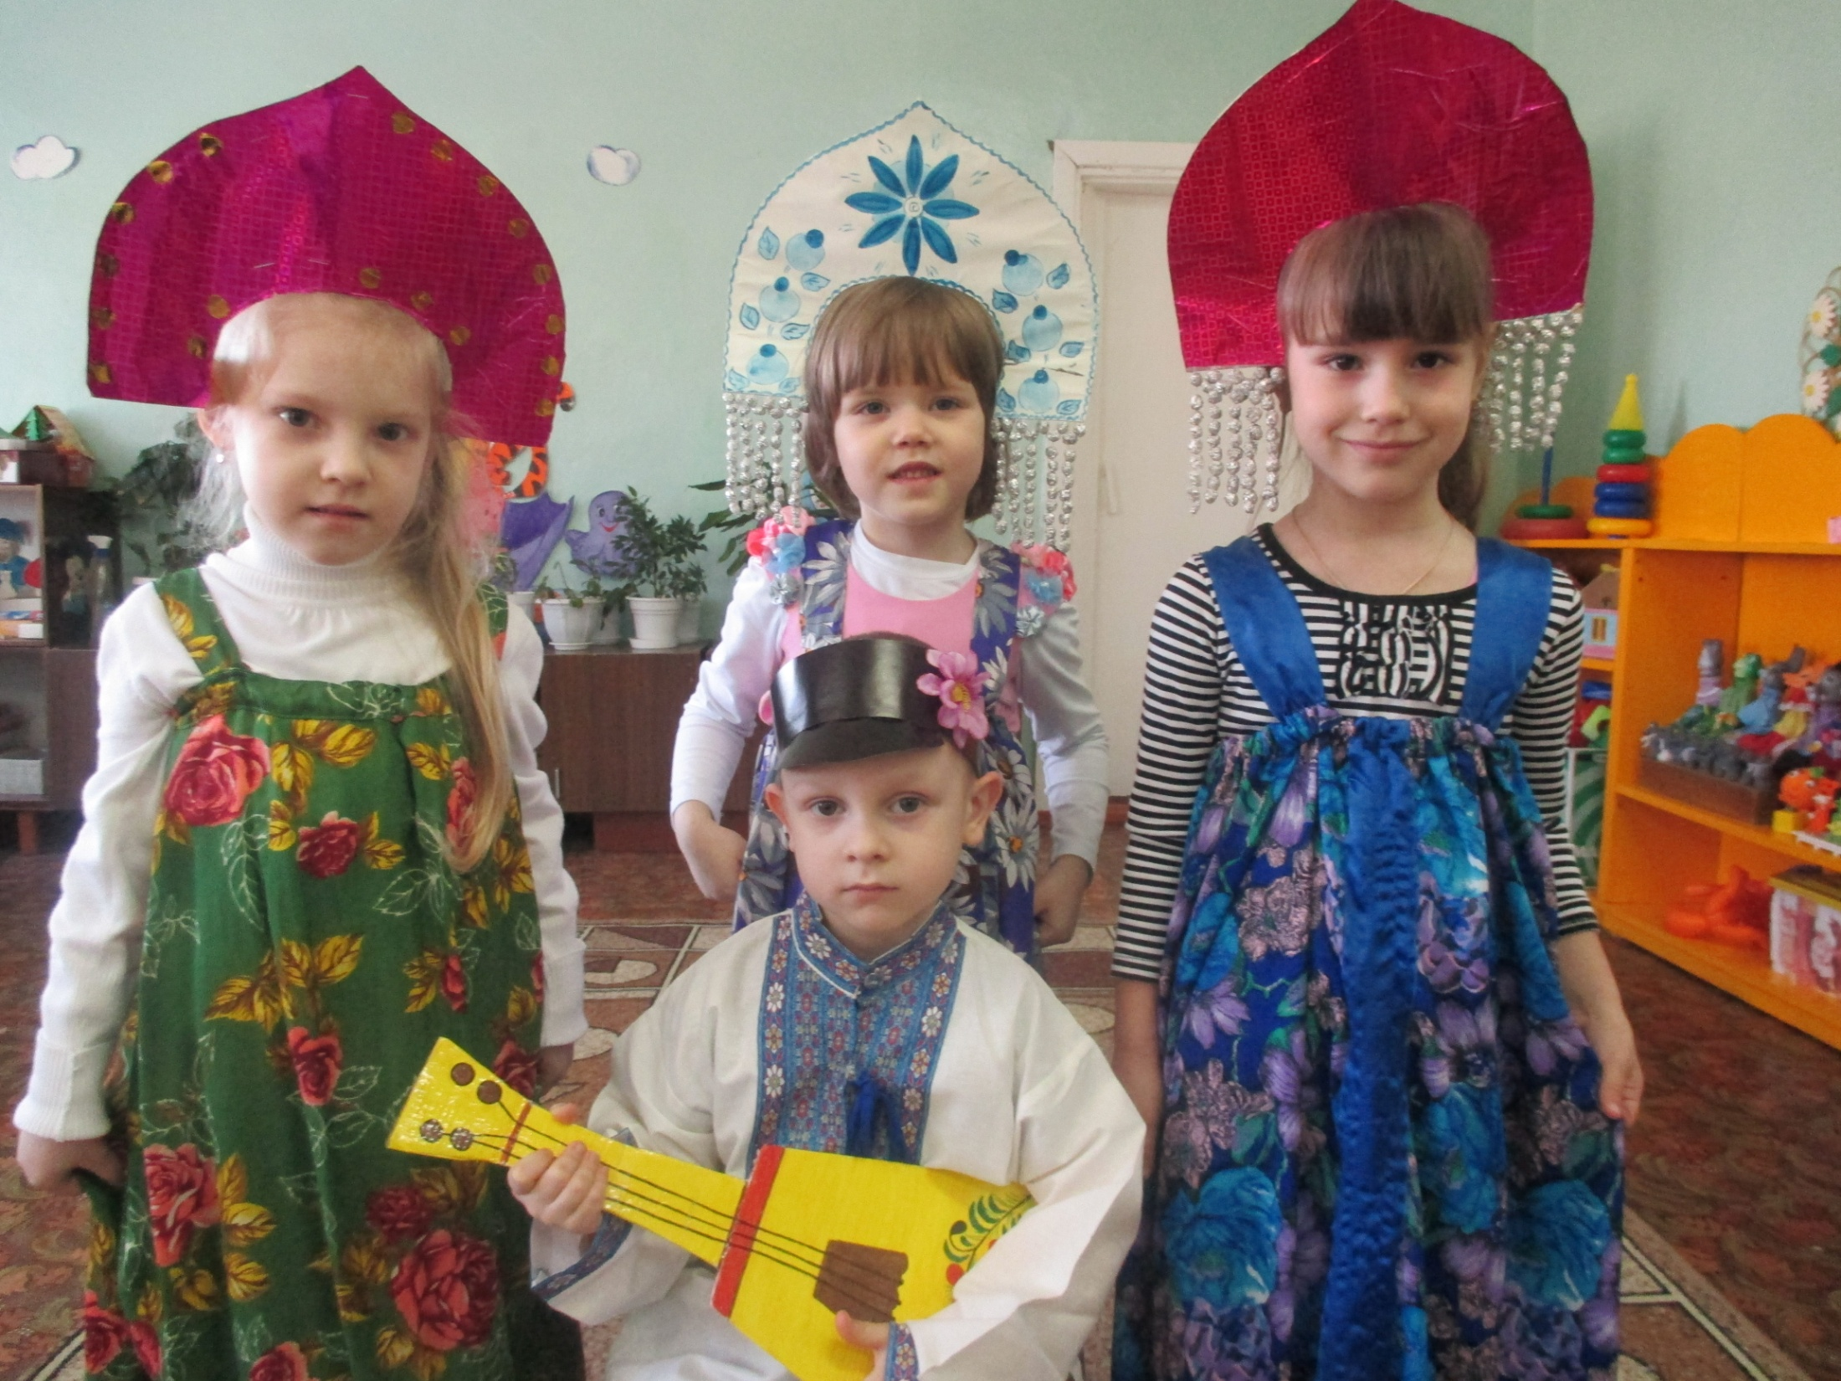

Slide 11
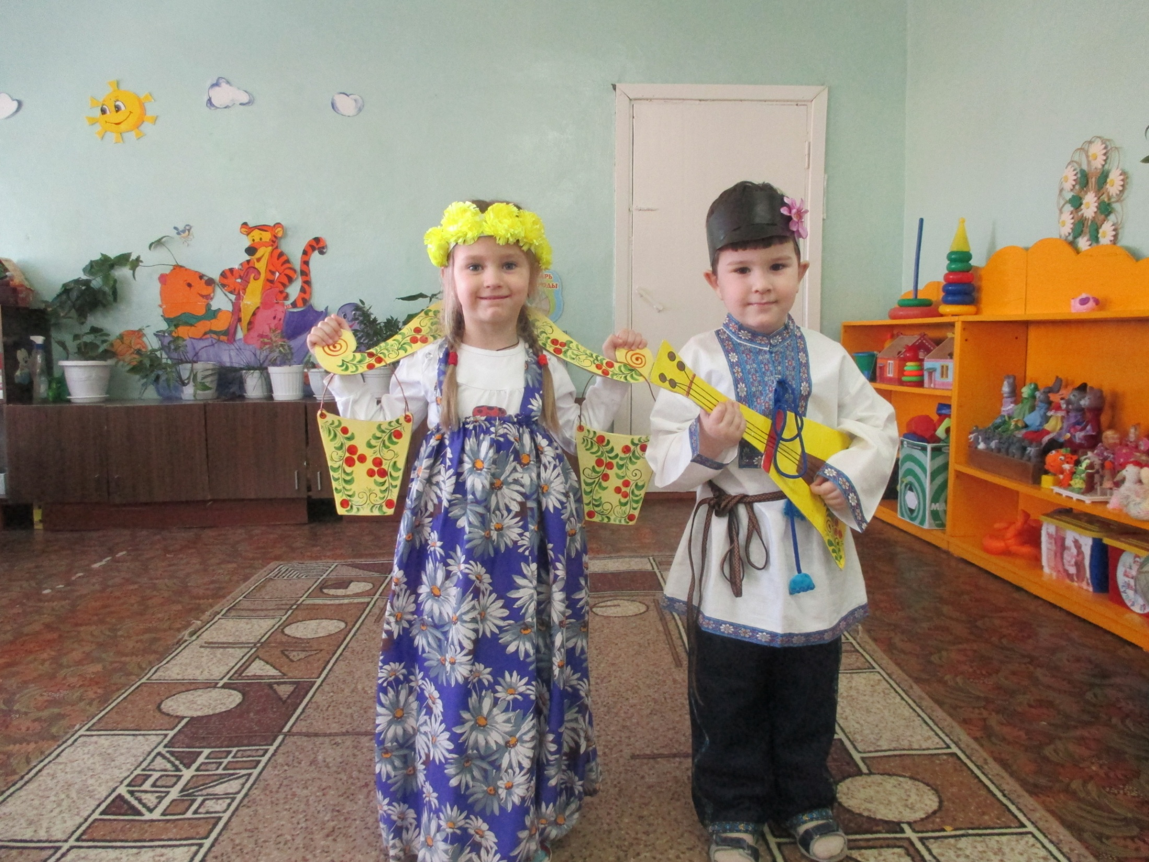

Slide 12
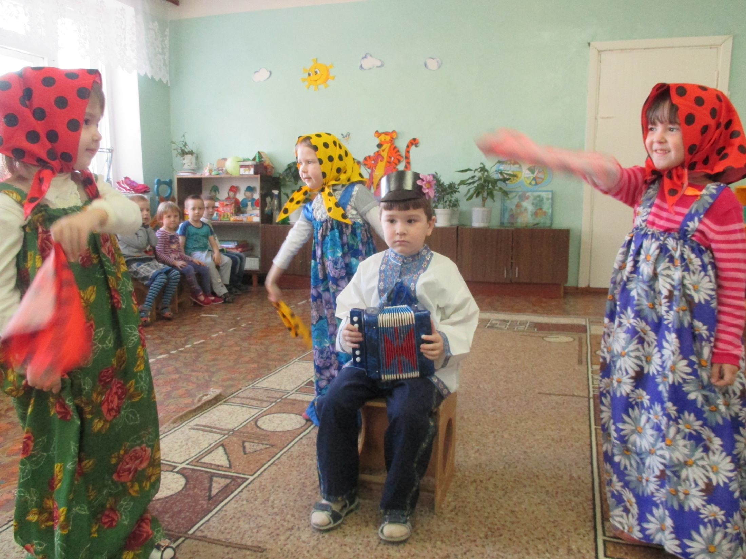

Slide 13
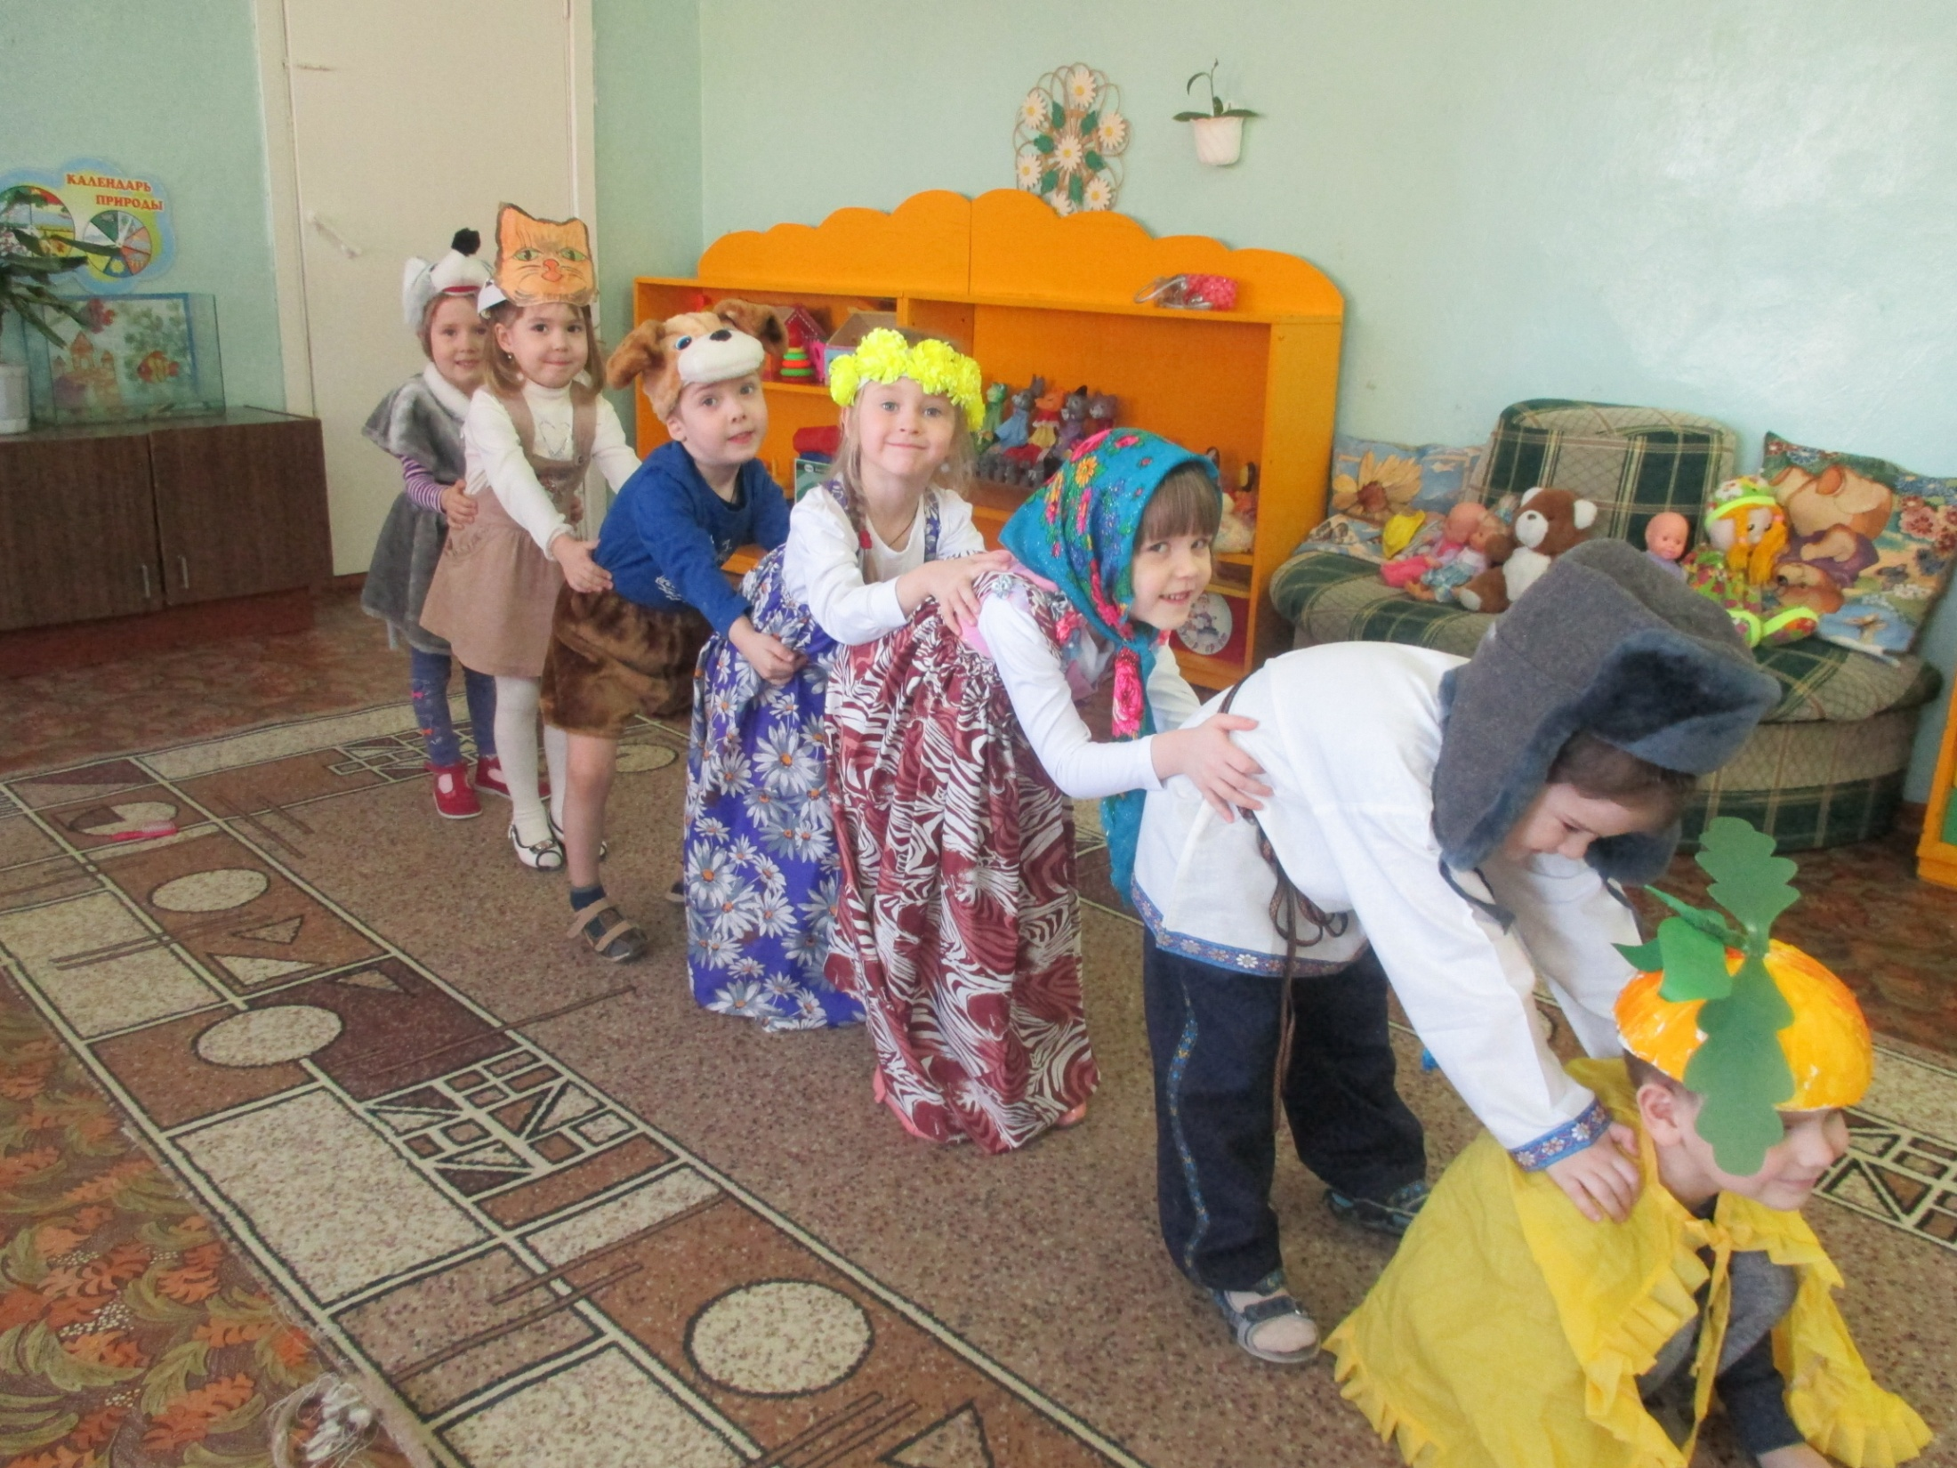

Slide 14
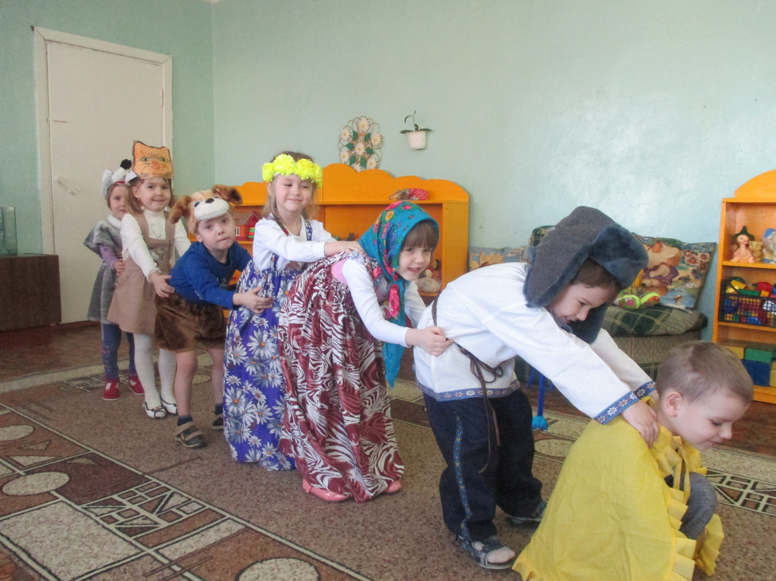

Slide 16
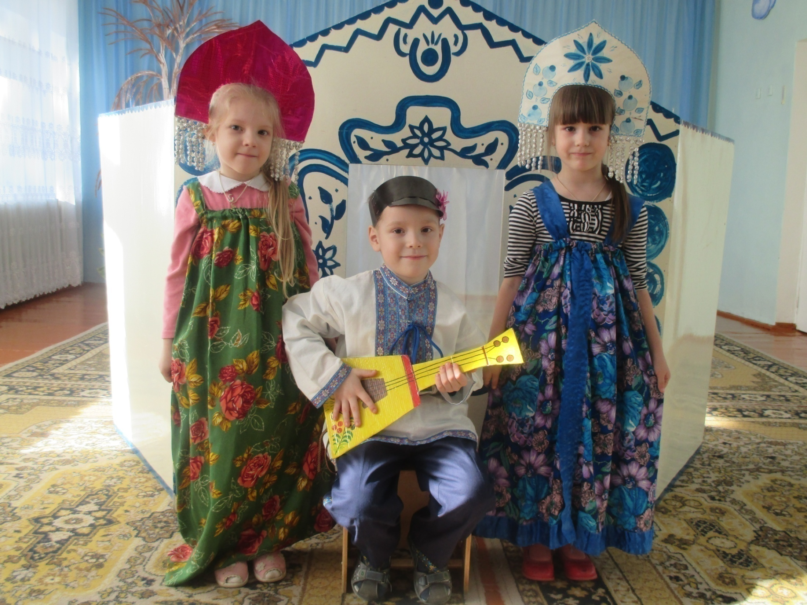

Slide 17
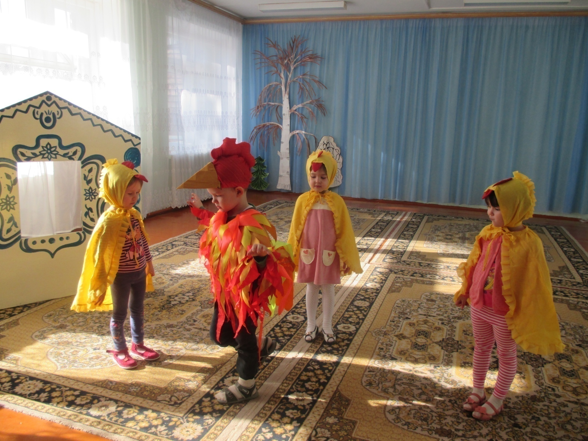

Slide 18
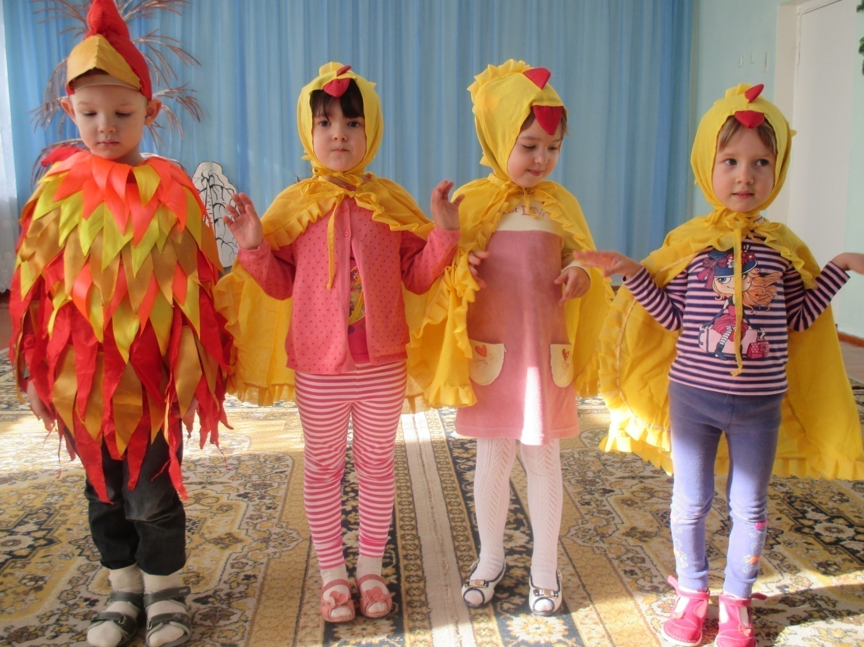

Slide 19
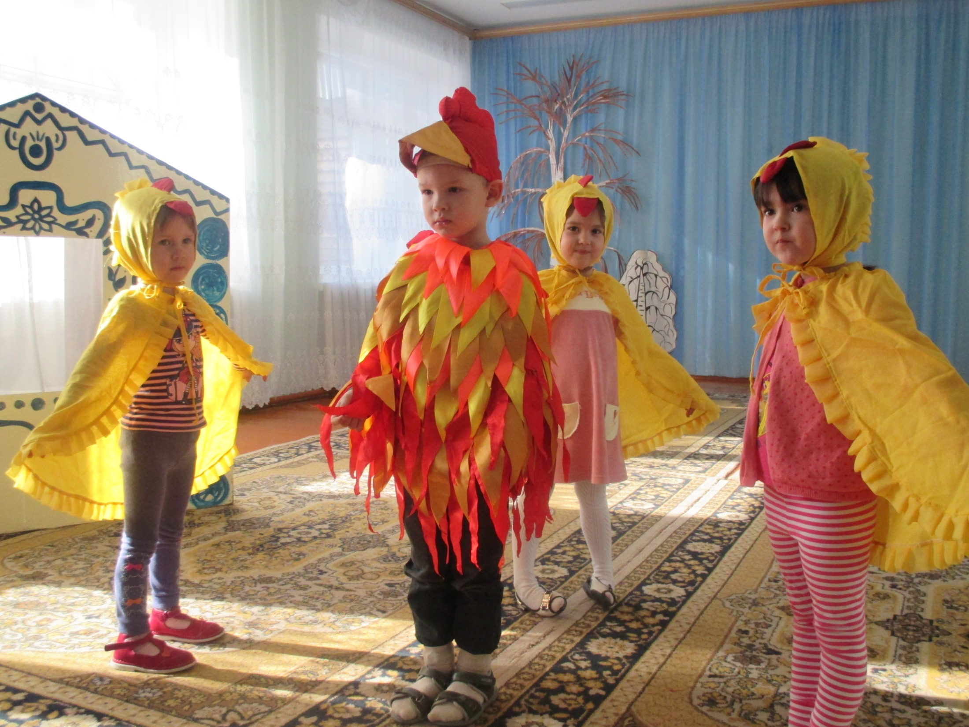

Slide 20
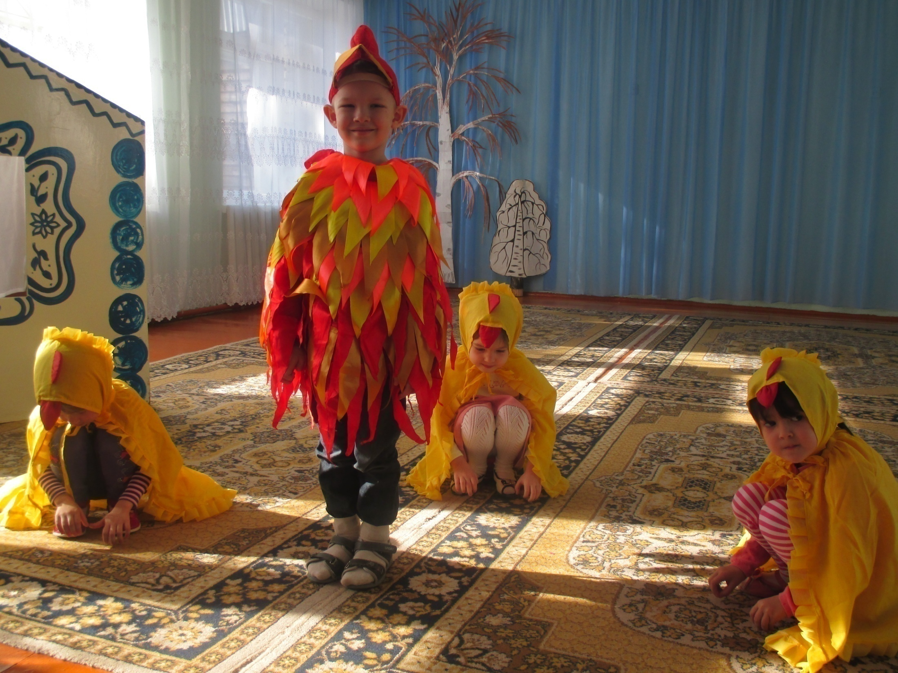

Slide 21
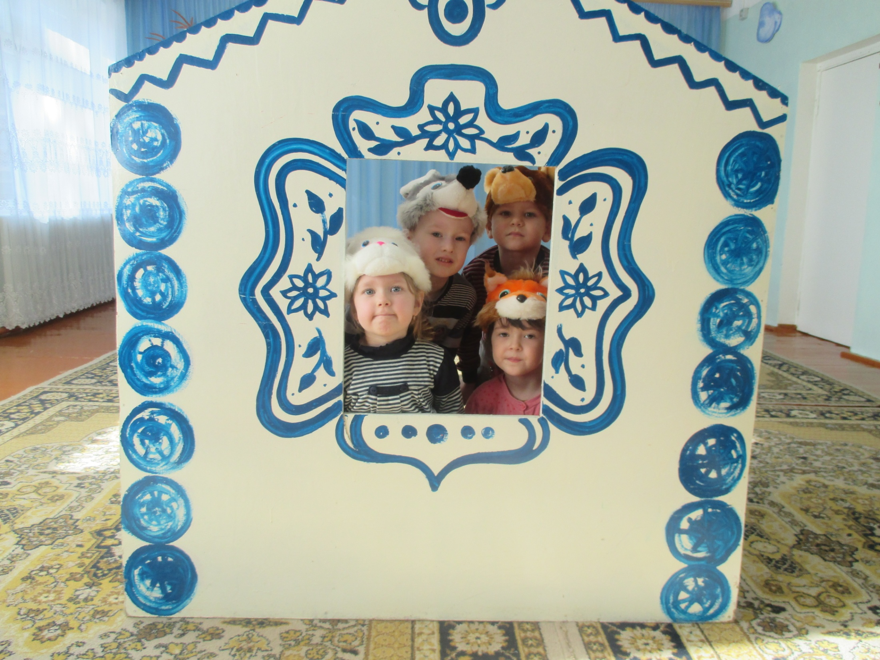

Slide 22
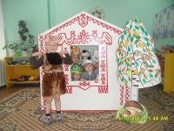

Slide 23
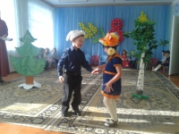

Slide 24
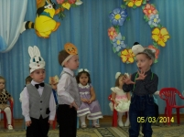

Slide 25
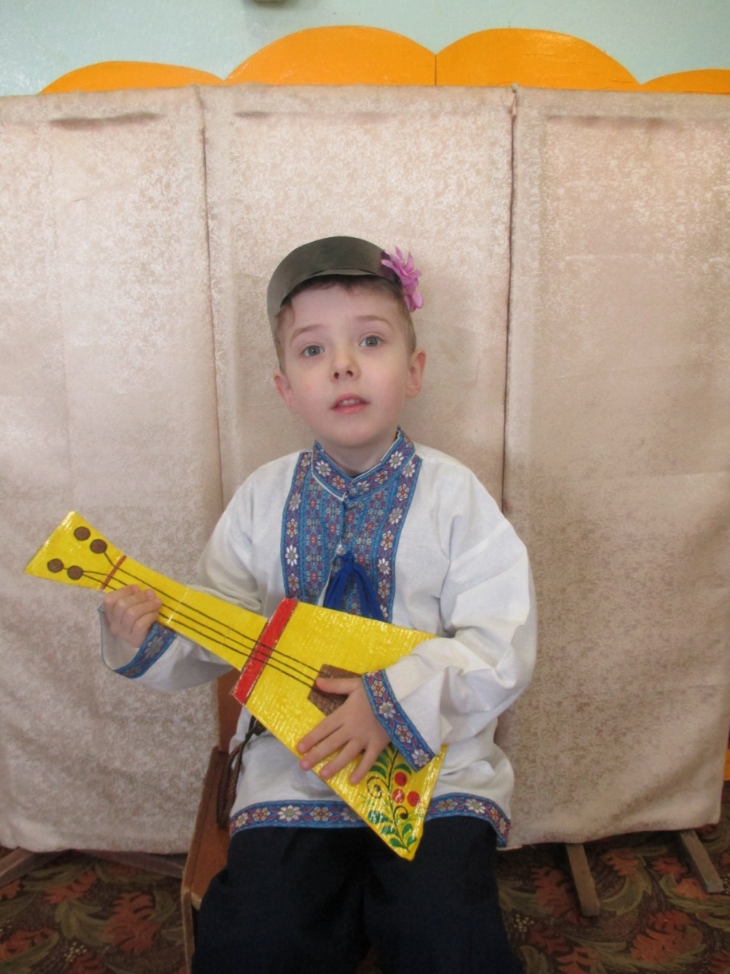
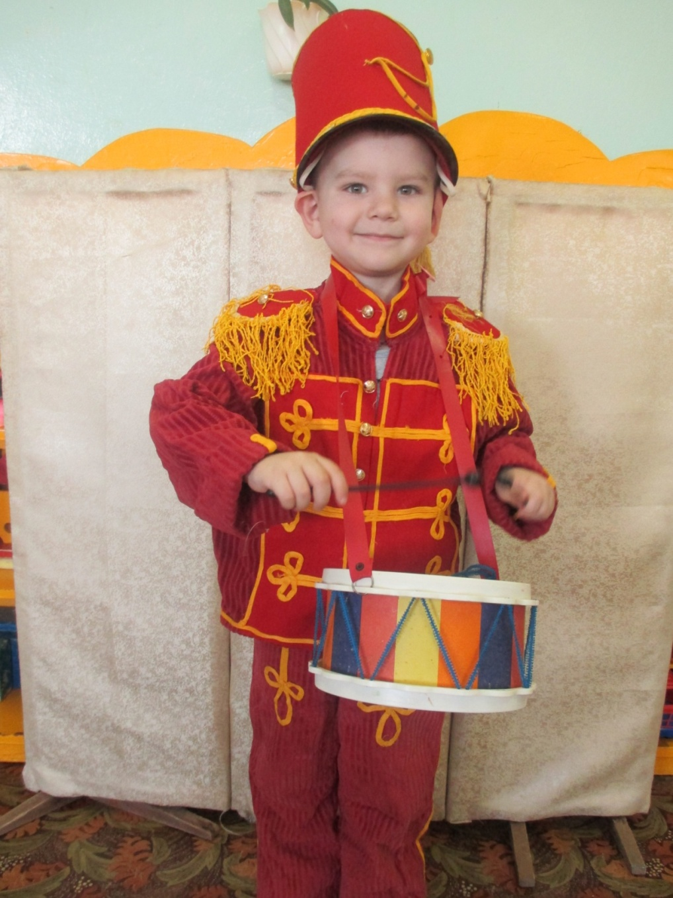

Slide 26
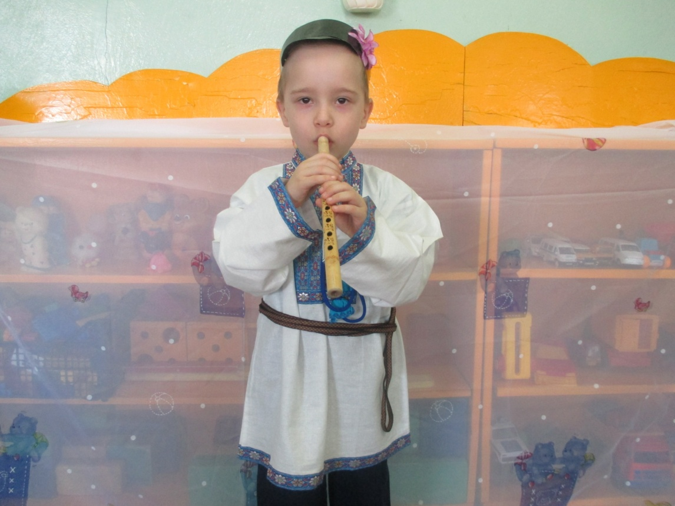
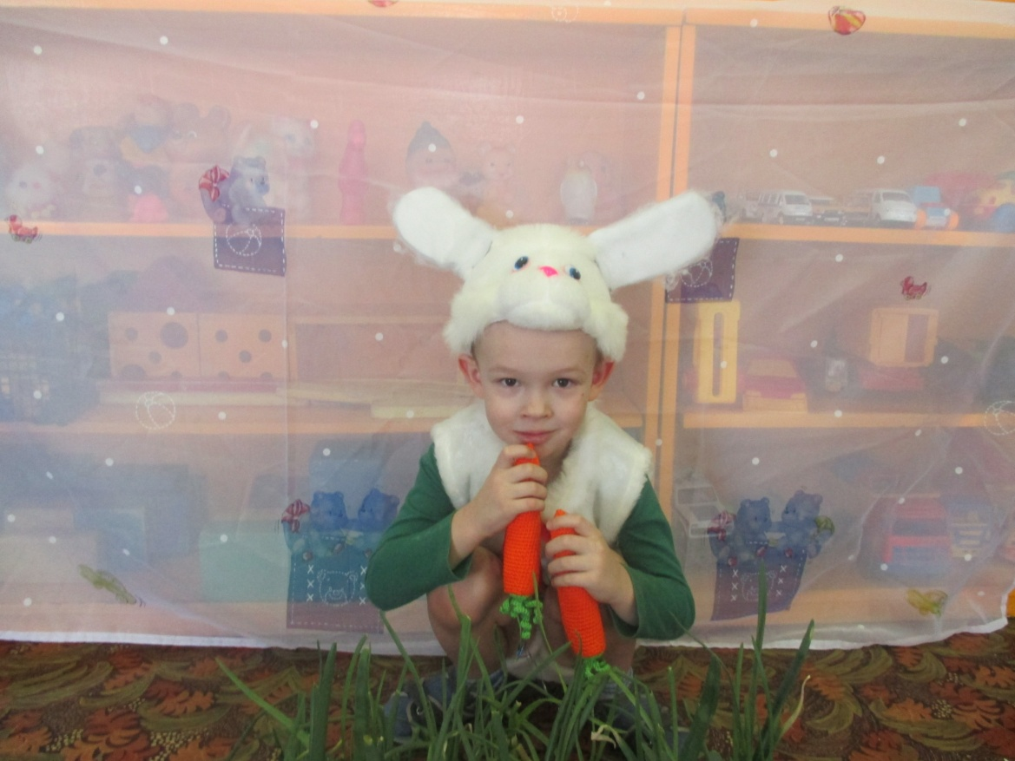

Slide 27
Результаты проделанной работы:
Дети владеют навыками выразительной речи, правилами поведения, этикета общения со сверстниками и взрослыми.
Проявляют интерес, желание к играм-драматизациям.
Умеют передавать различные чувства, используя мимику, жест, интонацию.
Самостоятельно исполняют и передают образы сказочных персонажей.
Дети стали уверенно чувствовать себя во время выступлений.
Предметно-пространственная развивающая среда ДОУ дополнилась разными видами театров, атрибутами, рисунками, картотеками творческих игр.
Установлен тесный контакт с родителями.

Slide 28
Благодарю за внимание!!!

